Slide 1
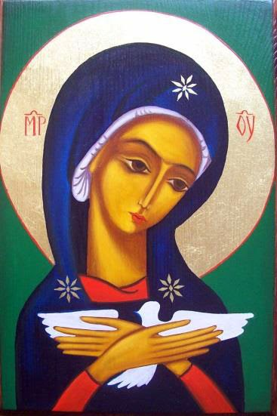
Słowo Boże
w życiu Maryi
Olszanka, 6 listopada 2016 r.

Slide 2
*Anioł Pański zwiastował Pannie Maryi:
Raduj się – Pogromczyni szatana mądrości odwieczna
…- Druga Ewo, która pierwszej przebaczenie niesiesz
…- Bramo niebieska pod którą podnosi się Adam
…-Matko nadziei na tym łez padole
…-Bo oto staje przed Tobą Zwiastun dobrej nowiny
…-Bo przez Ciebie Stwórca przemówił do stworzenia
... -Dziewczę niewinne, strumieniu w którym przegląda się słońce
…-Toni przejrzysta, którą światło przenika
Alleluja, alleluja, alleluja…

Slide 3
*I poczęła z Ducha Świętego:
Raduj się – Ludzkie łono, które Bóg wybrał na mieszkanie
…-Otchłani życia, którą łaska Nieba wypełnia
…-Wybranko Miłości, która nie ma początku ni końca
…-Głębio niezmierzona, bo w Tobie spoczywa nowy Adam
…-W Duchu mocy łamiącym prawa natury
…-Źródło przebaczenia, z Ducha czerpiące siłę
…-Niewinności odwieczne przebaczenie
…-Maryjo, bo Twoje serce żywi nadzieją świat cały. Alleluja…

Slide 4
Słowo Boże
w życiu Maryi
Olszanka, 6 listopada 2016 r.

Slide 5
*Oto ja Służebnica Pańska:
Raduj się – Jagnięcia i Pasterza Matko
…-Gwiazdo przyzywająca zbłąkanych
…-Rąk wyciągnięcie do bezdomnych
…_Rajskich drzwi odemknięcie
…-Pierworodnej Prawdy piastunko
…-Macierzyństwa nieprzebrane szczęście
…-Szafarko odwiecznych przeznaczeń
…-Wesele wiernych zadziwionych Tobą.
Alleluja…

Slide 6
*Niech mi się stanie według Słowa Twego:
Raduj się – Maryjo z postanowienia Bożego
…-Przez aniołów wysławiany cudzie
…-W pokorze swojej nie mająca granic
…-Cudów Chrystusowych początku
…-Bo jesteś naszym mostem z ziemi do nieba
…-Pogromczyni księcia świata tego
…-Drabino niebieska po której Bóg zstąpił
…-Dawczyni odwiecznej sprawiedliwości.
Alleluja…

Slide 7
Słowo Boże
w życiu Maryi
Olszanka, 6 listopada 2016 r.

Slide 8
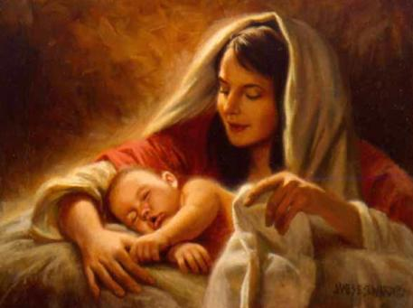
Ga 4, 4
GDY JEDNAK NADESZŁA PEŁNIA CZASU, ZESŁAŁ BÓG SYNA SWEGO, ZRODZONEGO Z NIEWIASTY, ZRODZONEGO POD PRAWEM

Slide 9
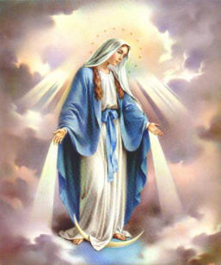
POTEM WIELKI ZNAK SIĘ UKAZAŁ NA NIEBIE: NIEWIASTA OBLECZONA W SŁOŃCE I KSIĘŻYC POD JEJ STOPAMI, A NA JEJ GŁOWIE WIENIEC Z GWIAZD DWUNASTU.
Ap 12, 1

Slide 10
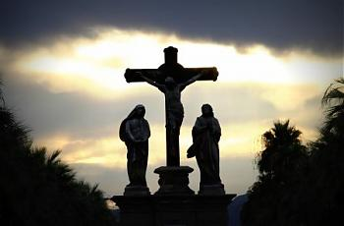
Kiedy więc Jezus ujrzał Matkę i stojącego obok Niej ucznia, którego miłował, rzekł do Matki: «Niewiasto, oto syn Twój». Następnie rzekł do ucznia: «Oto Matka twoja». I od tej godziny uczeń wziął Ją do siebie.
J 19, 26- 27

Slide 11
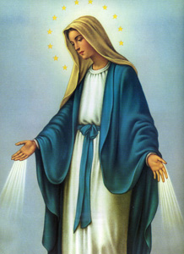
CAŁA PEŁNA CHWAŁY WCHODZI CÓRA KRÓLEWSKA; ZŁOTOGŁÓW JEJ ODZIENIEM. W SZACIE WZORZYSTEJ WIODĄ JĄ DO KRÓLA
Ps 45, 14- 15a

Slide 12
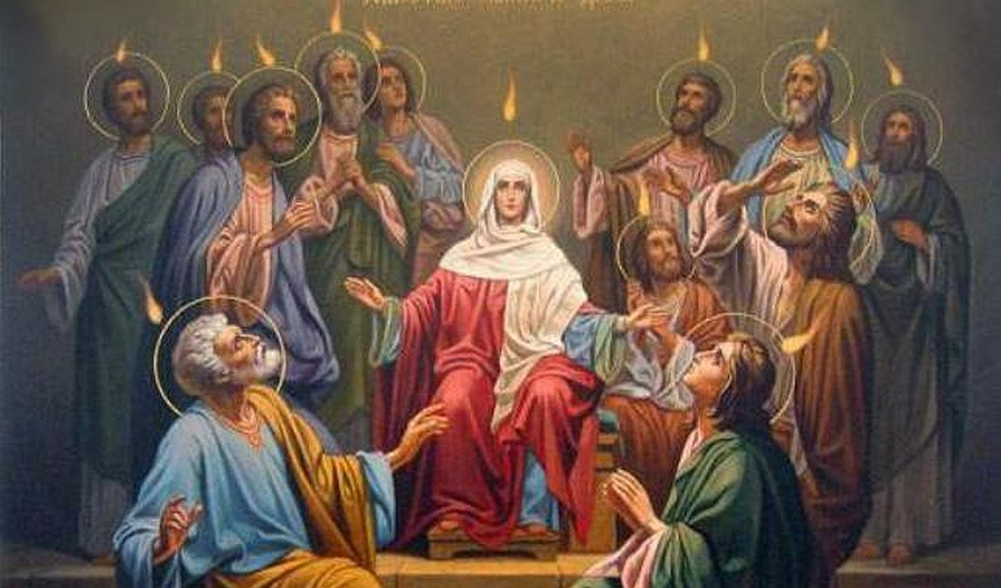
WSZYSCY ONI TRWALI JEDNOMYŚLNIE NA MODLITWIE RAZEM Z NIEWIASTAMI, MARYJĄ, MATKĄ JEZUSA, I BRAĆMI JEGO.
Dz 1, 14

Slide 13
Słowo Boże
w życiu Maryi
Olszanka, 6 listopada 2016 r.

Slide 14
A Słowo Ciałem się stało i mieszkało między
nami:
Raduj się – Rzeką łaski porwana potężną
…-Kolumno na której wspiera się Kościół
…-Gniazdo cudowne, w którym Duch Święty
zamieszkał
…-Bo jesteś postawiona na znak przyjaźni Pana
…-Matko ludów, co przychodzą i odchodzą
…-Drogo po której zstępuje na ziemię Miłość
…-Bo otrzymały ludy obietnicę zbawienia
…-Maryjo, macierzyństwa pełnio.
Alleluja…

Slide 15
A Słowo Ciałem się stało i mieszkało między nami:
Raduj się – Mądrości dziewicza i piękna
…-Księgo Zbawienia zapisana przez Boga
…-Toni przejrzysta, w której przegląda się niebo
…-Brzasku rozpraszający ciemności
…-Pogromczyni wężowych myśli szatana
…-Źródło wybrane, z którego mędrcy pić będą wodę
…-Morska latarnio dająca znak tonącym
…-Nauczycielko wiedzy niepojętej.
Alleluja, alleluja, alleluja.

Slide 16
Słowo Boże
w życiu Maryi
Olszanka, 6 listopada 2016 r.

